Slide 1
操作系统
Operating Systems
L21 内存分区与分页
Memory Partition and
Paging

Slide 2

接下来的问题是内存怎么割?
这样就可以将程序的各个段载入到相应的内
存分区中了
Operating Systems
- 2 -

Slide 3
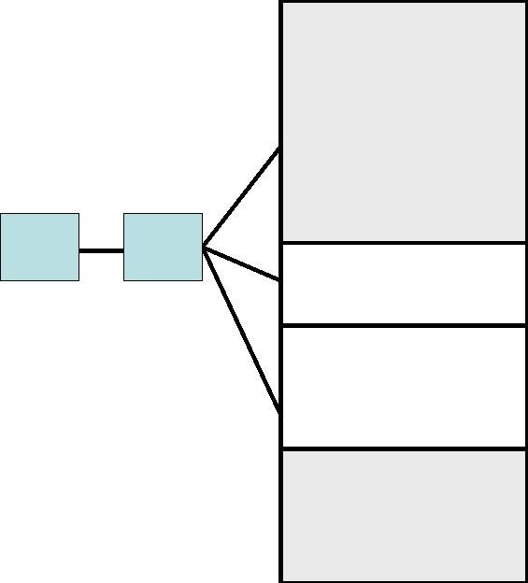
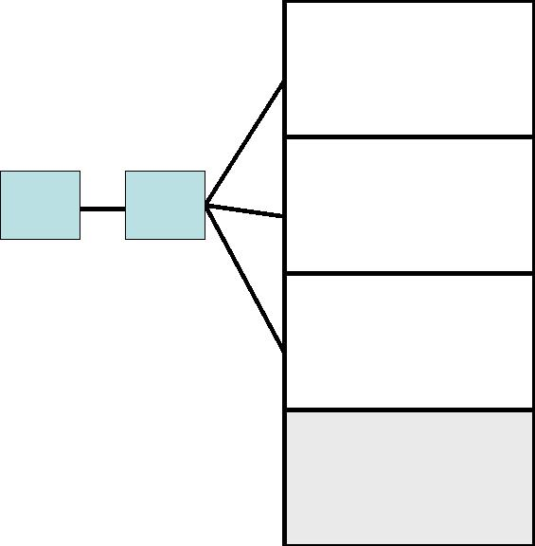
固定分区 与 可变分区
■ 给你一个面包，一堆孩子来吃，怎么办?
等分，操作系统初始化时将内存等分成k个分区
但孩子有大有小，段也有大有小，需求不一定
分区3
段请求
段请求
空闲
分区2
段2
段1
分区1
操作系统
操作系统
Operating Systems
- 3 -

Slide 4

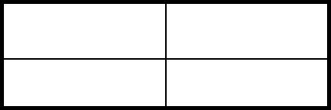
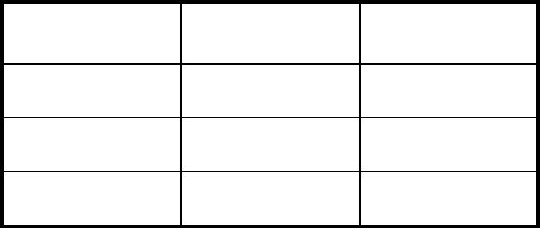
可变分区的管理过程 — 核心数据结构
500K
空闲分区表
始址
已分配分区表
长度
始址
0K
长度
100K
100K
50K
标志
OS
空闲
250K
250K
100K
200K
Seg1
Seg2
250K
200K
Seg2
Seg1
100K
0K
操作系统
Operating Systems
- 4 -

Slide 5

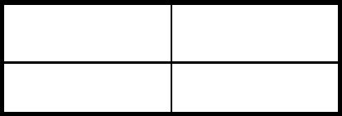
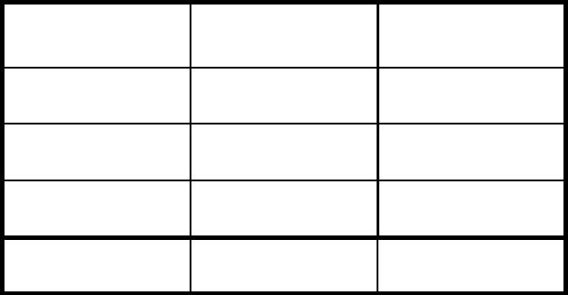
可变分区的管理—请求分配
500K
■ 段内存请求: reqSize = 100K
空闲
空闲
Seg3
空闲分区表
始址
350K
长度
3250K
1250K
250K
200K
Seg2
Seg1
已分配分区表
始址
0K
长度
标志
OS
100K
100K
50K
100K
100K
200K
250K
Seg1
Seg2
Seg3
操作系统
0K
350K
Operating Systems
- 5 -

Slide 6

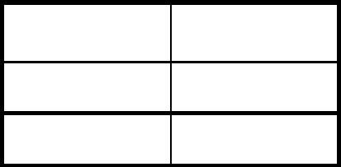
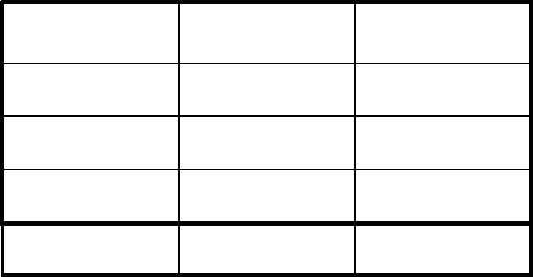
可变分区的管理—释放内存
500K
■ 段2不再需要，释放内存
空闲
空闲分区表
350K
始址
350K
200K
长度
150K
50K
Seg3
空闲
Seg1
250K
200K
已分配分区表
始址
0K
长度
100K
100K
15000KK
100K
标志
OS
100K
100K
2500K
250K
Seg1
Seg23
Seg3
操作系统
0K
Operating Systems
- 6 -

Slide 7
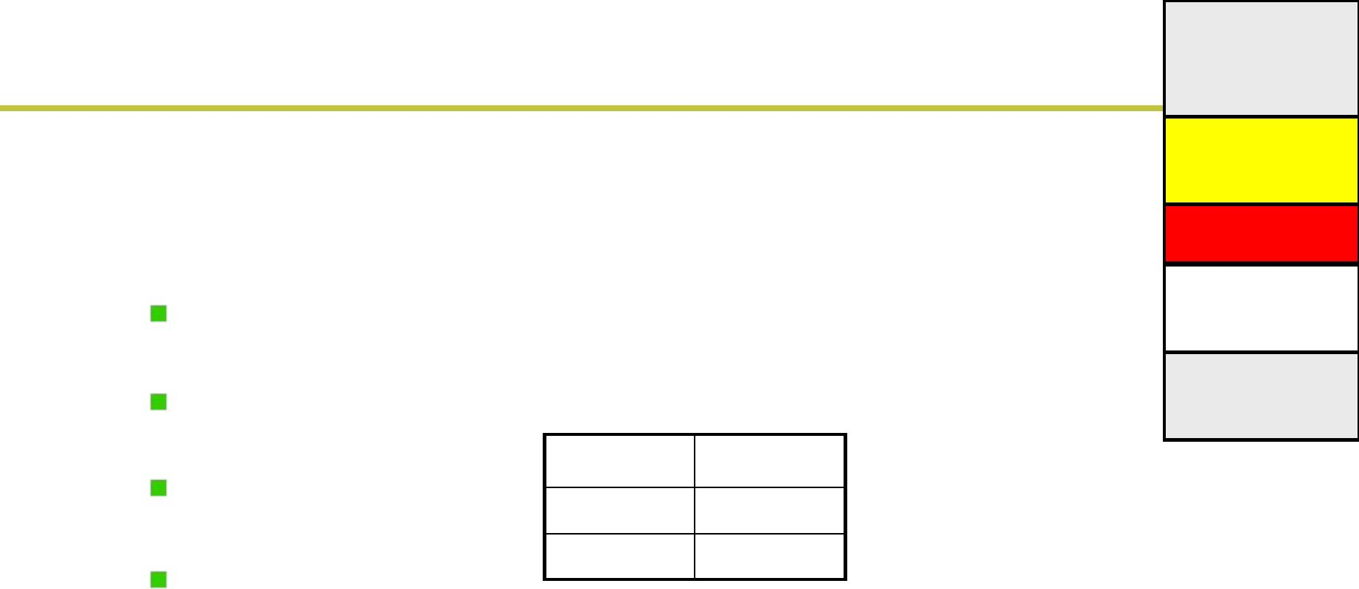
500K
350K
可变分区的管理—再次申请
空闲
■ 又一个段提出内存请求: reqSize=40K，
怎么办?
Seg3
250K
200K
空闲
有2个空闲分区，选哪一个?
Seg1
100K
0K
首先适配: (350,150)
空闲分区表
操作系统
始址
350K
200K
长度
150K
50K
最佳适配: (200,50)
最差适配: (350,150)
Operating Systems
- 7 -

Slide 8
问题：如果某操作系统中的段内存请求很不规则，
有时候需要很大的一个内存块，有时候又很小，
此时用哪种分区分配算法最好? ( )
A. 最先适配
B. 最佳适配
C. 最差适配
D. 没有区别
Operating Systems
- 8 -

Slide 9
引入分页: 解决内存分区导致
的内存效率问题
Operating Systems
- 9 -

Slide 10
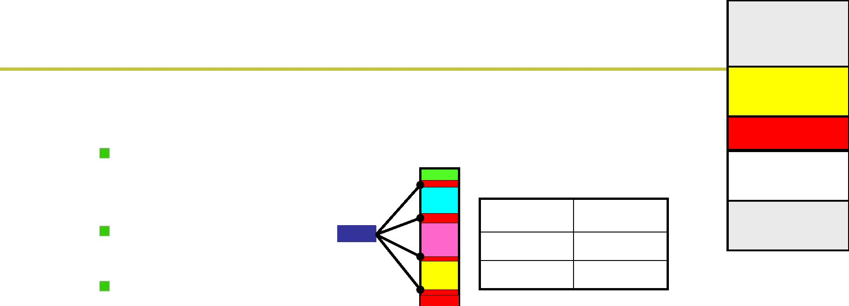
500K
350K
可变分区造成的问题
空闲
■ 发起请求reqSize=160K怎么办?
seg3
250K
200K
空闲
总空闲空间>160，但没有一个空闲分区>160，怎么办?
空闲分区表
seg1
始址
350K
200K
长度
150K
50K
100K
0K
这就是内存碎片
操作系统
将空闲分区合并，需要移动
1个段(复制内容)：内存紧缩
内存紧缩需要花费大量时间，如
果复制速度1M/1秒，则1G内存
的紧缩时间为1000秒≈17分钟
Operating Systems
- 10 -

Slide 11
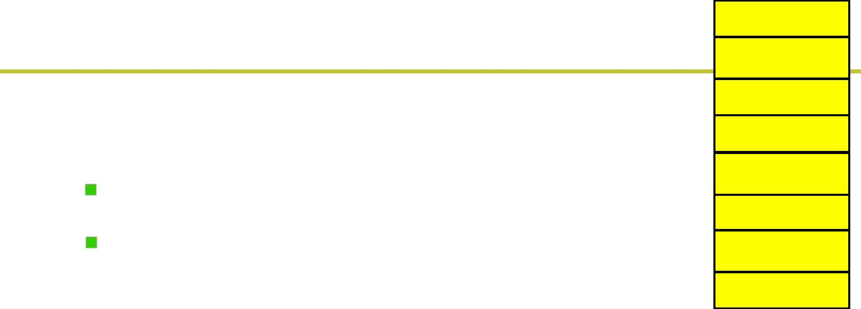
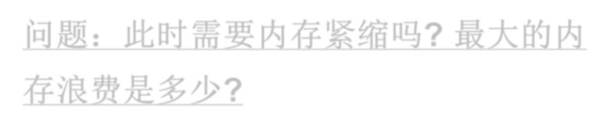
从连续到离散…
页框7
页框6 段0：页3
页框5 段0：页0
页框4
■ 让给面包没有谁都不想要的碎末
页框3 段0：页2
页框2
将面包切成片，将内存分成页
针对每个段内存请求，系统一页一页的分配给给
这个段
段0：页1
页框1
页框0
问题：此时需要内存紧缩吗? 最大的内
存浪费是多少?
Operating Systems
- 11 -

Slide 12
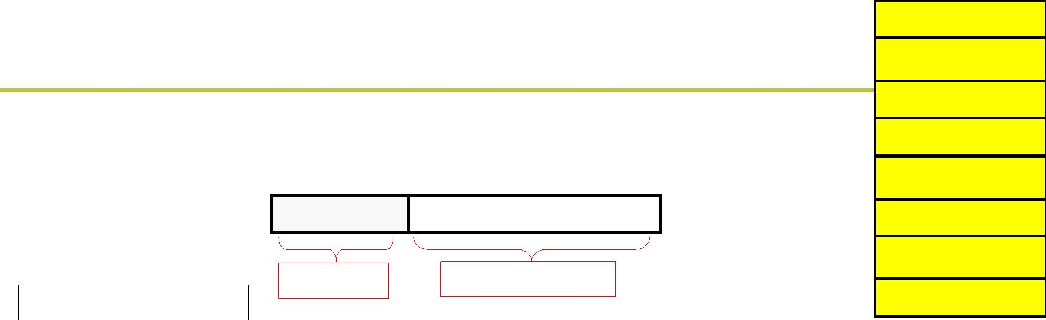
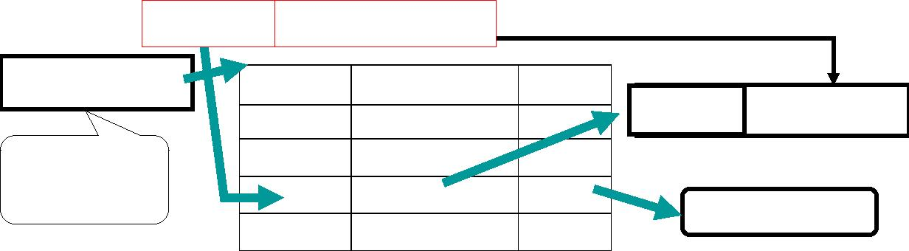
页框7
页框6
页框5
页框4
页框3
页框2
页已经载入了内存，接下来的事情…
段0：页3
段0：页0
■ 页0放在页框5中，页0中的地址就需要重定位
页中的仍然是逻辑地址
Offset
段0：页2
Page#
15
第几页
1211
0
页框1
页框0
段0：页1
页面尺寸(4K)
mov [0x2240], %eax
逻辑地址
页表指针
0x02
0x240
页框号
页号
保护
0
1
2
3
5
1
3
6
R
3
240
PCB中应
R/W
R/W
R
物理地址: 0x3240
有此值
权限检查
Operating Systems
- 12 -

